Slide 1
Struktura a vývoj embrya krytosemenných rostlin - projasňování rostlinného materiálu

Slide 2
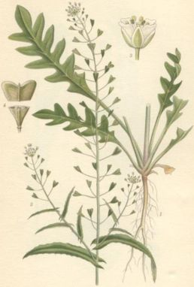
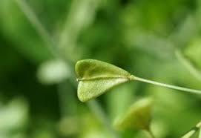
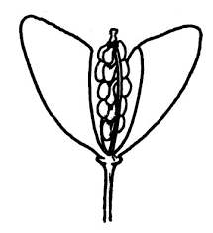
- Modelový druh: kokoška pastuší tobolka (Capsella bursa-pastoris), č. Brassicaceae
wikipedia.org
projasňovací médium: roztok chloralhydrátu
cf. řezové preparáty, roztlakové preparáty
Notes:
Kokoška – roste téměř celoročně, na jedné rostlině obvykle všechna vývojová stádia a navíc mají semínka tenké osemení, které umožňuje snadné a rychlé proniknutí projasňovacího média
Projasňování nám umožňuje pozorovat neprůhledný objekt (embryo) uvnitř semínka, aniž bychom ho porušili, na rozdíl od řezových preparátů (takhle malý objekt nejde řezat v ruce, tj. musíme na mikrotomu – velmi zdlouhavá příprava – a pozorujeme pouze jednu „vrstvu“, kterou se nám ne vždy podaří říznout ve správném úhlu, aby tam bylo vše, co chceme pozorovat na jednom řezu). U roztlakových preparátů (např. meristém kořínku cibule – sledování mitózy, budeme dělat příště) nevidíme strukturu pletiva nebo orgánu, jen neuspořádanou vrstvu buněk.

Slide 3
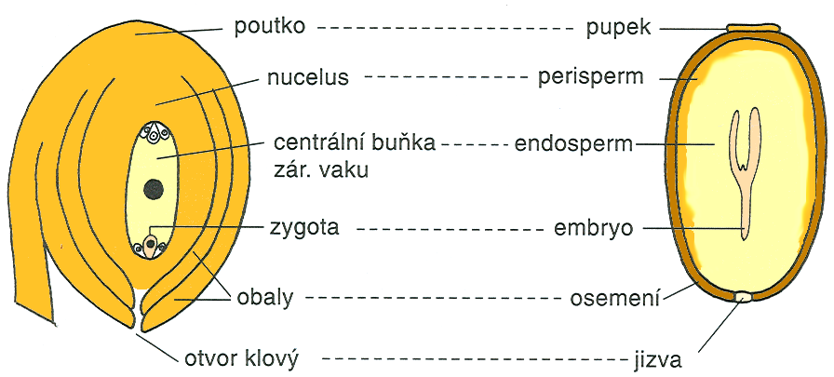
Vajíčko semeno

Slide 4
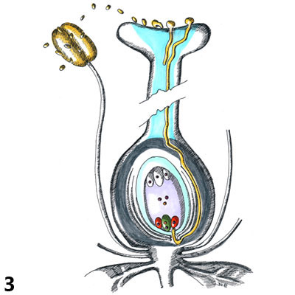
Opylení a oplození
Splynutí spermatické buňky a vaječné buňky = zygota

Slide 5
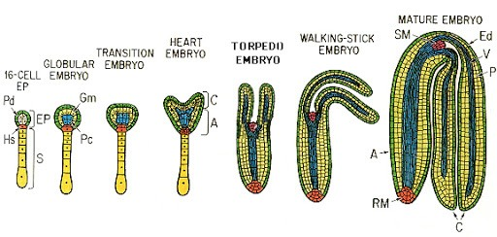
Vývoj embrya dvouděložných rostlin
zygota
lineární embryo
globulární embryo
srdcovité embryo
hruškovité (torpédovité)
(„téměř zralé embryo“)
zralé embryo

Slide 6
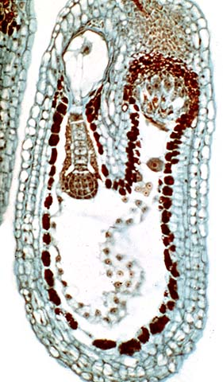
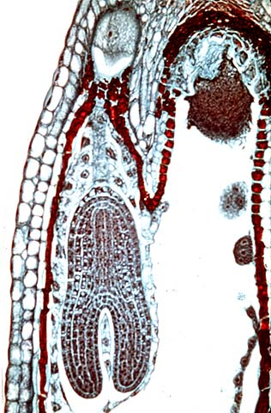
Capsella bursa-pastoris – vývojová stadia embrya
- Parafínové řezy
globulární embryo
torpédovité embryo
starší torpédovité
embryo
zralé embryo
http://botit.botany.wisc.edu
Notes:
Takhle na řezových preparátech

Slide 7
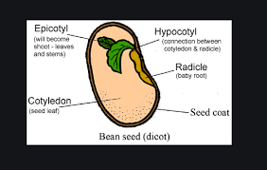
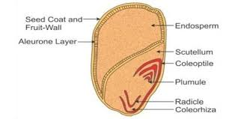
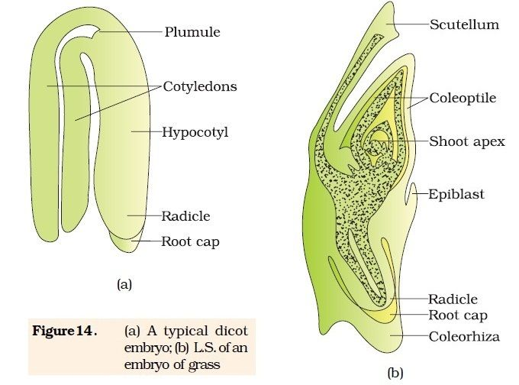
Embryo – bipolární struktura
štítekš
SAMš
dělohyš
koleoptile
hypokotylš
plumula
epiblast
radikulaš
kořenová čepičkaš
radikula
kořenová čepička
(a) Embryo dvouděložné rostliny
(b) Embryo jednoděložné rostliny
koleorhiza

Slide 8
Studium embryogeneze - postup
materiál: různě staré šešulky kokošky
preparace semen do nasyceného roztoku chloralhydrátu
pozorování:
• v procházejícím světle (technika světlého pole) – zaclonit aperturní clonu!!!
• při šikmém osvětlení
• ve fázovém kontrastu
• při Nomarského diferenciálním interferenčním kontrastu
Literatura:
Braune W., Leman, A., Taubert H. Pflanzenanatomisches Praktikum II. 2.
vyd. Jena: VEB Gustav Fischer Verlag, 1982.
Lux A., Erdelská O. et al. Praktikum z anatómie a embryológie rastlín,
UK Bratislava, 1998.

Slide 9
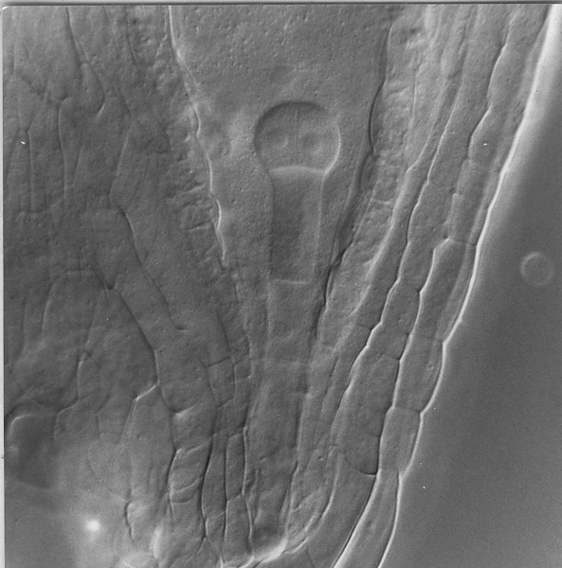
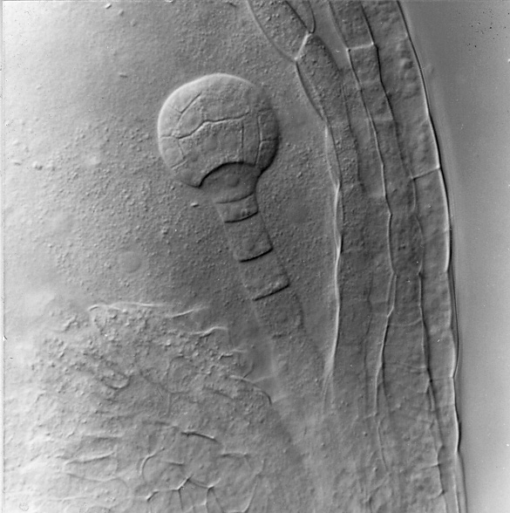
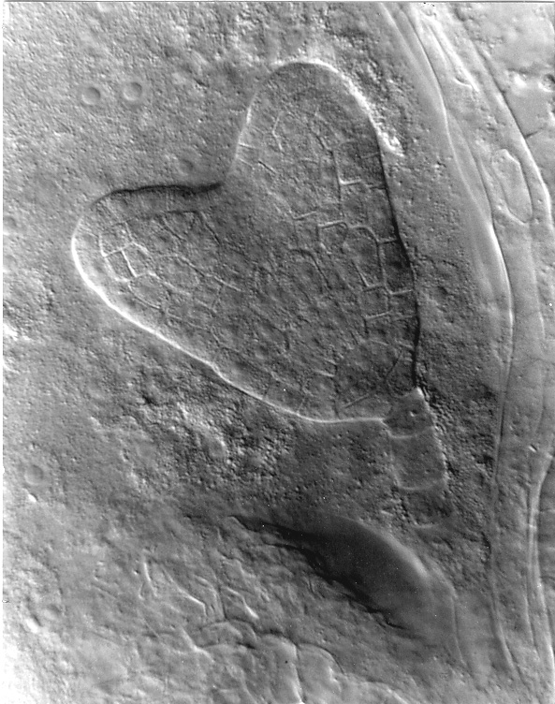
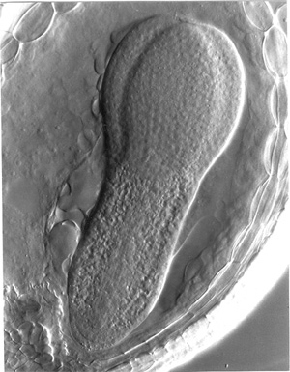
Embryogeneze Arabidopsis – Nomarski DIC
1 preglobulární
2 globulární
3 srdcovité
4 torpédovité
1
2
DM Vernon and D Meinke (1994)
Dev. Biol. 165: 566-573.
Photos by DM Vernon
3
4

Slide 10
globulární embryo, technika světlého pole (bright field microscopy)

Slide 11
e
s
b
en
a
en – endosperm, e – embryo, s – suspenzor, b – bazální buňka, a - antipody
srdcovité embryo, technika světlého pole (bright field microscopy)

Slide 12
srdcovité embryo, fázový kontrast (phase contrast)

Slide 13
torpédovité embryo, fázový kontrast (phase contrast)

Slide 14
torpédovité embryo, fázový kontrast (phase contrast)

Slide 15
téměř zralé embryo, technika fázového kontrastu
f – poutko (funiculus)
bc – bazální buňka (basal cell)
chal - chaláza (chalase)
cot – děloha (cotyledon)
en – endosperm (endosperm)
hy – hypokotyl (hypocotyle)
sco – osemení, testa (seed coat)
ram – apikální meristém kořene (root apical meristem) v radikule
rc – kořenová čepička (root cap)
sam – apikální meristém prýtu (shoot apical meristem)

